Slide 1


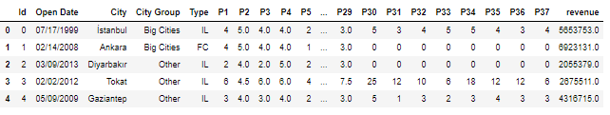
TAB
FOOD
INVESTMENTS
Restaurant Revenue Prediction
Predecir las ventas anuales de restaurantes basadas en mediciones objetivas
TFI es la compañía detrás de algunas de las marcas más conocidas del mundo: Burger King, Sbarro, Popeyes, Usta Donerci y Arby’s.
Emplean a más de 20,000 personas en Europa y Asia y realizan importantes inversiones diarias en el desarrollo de nuevos sitios de restaurantes.
OBJETIVO:
Encontrar un modelo matemático para aumentar la efectividad de las inversiones en nuevos sitios de restaurantes permitiría a TFI invertir más en otras áreas comerciales importantes, como la sostenibilidad, la innovación y la capacitación de nuevos empleados.
DATA:
Dimension Train: (137, 43)
Dimension Test: (100000, 42)

Slide 2


Restaurant Revenue Prediction
TAB
FOOD
INVESTMENTS
METODOLOGÍA
ENTENDIMIENTO PROBLEMA
PREPARACIÓN BASE DATOS
SELECCIÓN PROYECTO
PREDICCIÓN
Modelo matemático para aumentar la efectividad de las inversión
Predecir las ventas anuales de restaurantes basadas en mediciones objetivas
Predecir ventas – Variable respuesta
Descripción datos, variables categórica y continuas.
Evaluación Modelo mean_squared_error
Identificación dato faltantes
Identificación outliers
Creación de variables Dummies
Correlación entre variables
Definición variables modelo
'Id', 'Open Date', 'City', 'City Group', 'Type', 'P1', 'P2', 'P3', 'P4', 'P5', 'P6', 'P7', 'P8', 'P9', 'P10', 'P11', 'P12', 'P13', 'P14', 'P15', 'P16', 'P17', 'P18', 'P19', 'P20', 'P21', 'P22', 'P23', 'P24', 'P25', 'P26', 'P27', 'P28', 'P29', 'P30', 'P31', 'P32', 'P33', 'P34', 'P35', 'P36', 'P37', 'revenue'
SVM: Modelo muy utilizado para solución de problemas de clasificación.
LR: Establece relación directa o inversa de la variable respuesta con un conjunto de otras variables.
LASSO: Técnica de regresión lineal regularizada.
RD: modelo de regresión lineal por mínimos cuadrados
RF: problemas de clasificación, reduce varianza, son muy certeros,

Slide 3
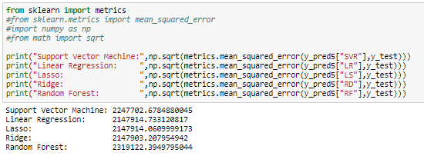
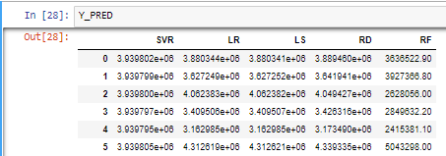
Restaurant Revenue Prediction
TAB
FOOD
INVESTMENTS
RESULTADOS

